Slide 1
Einführung in Web- und Data-Science
Prof. Dr. Ralf Möller
Universität zu Lübeck
Institut für Informationssysteme
Tanya Braun (Übungen)

Slide 2
Übersicht
Einführung, Klassifikation vs. Regression, parametrisches und nicht-parametrisches überwachtes Lernen
Neuronale Netze und Support-Vektor-Maschinen
Häufungsanalysen, Warenkorbanalyse, Empfehlungen
Statistische Grundlagen: Stichproben, Schätzer, Verteilung, Dichte, kumulative Verteilung, Skalen: Nominal-, Ordinal-, Intervall- und Verhältnisskala, Hypothesentests, Konfidenzintervalle, Reliabilität, Interne Konsistenz, Cronbach Alpha, Trennschärfe
Bayessche Statistik, Bayessche Netze zur Spezifikation von diskreten Verteilungen, Anfragen, Anfragebeantwortung, Lernverfahren für Bayessche Netze bei vollständigen Daten
Induktives Lernen: Versionsraum, Informationstheorie, Entscheidungsbäume, Lernen von Regeln
Ensemble-Methoden, Bagging, Boosting, Random Forests
Clusterbildung, K-Means, Analyse der Variation (Analysis of Variation, ANOVA), Inter-Cluster-Variation, Intra-Cluster-Variation, F-Statistik, Bonferroni-Korrektur, MANOVA, Discriminant Function Analysis
Analyse Sozialer Strukturen

Slide 3
Web und Data Science
Bisher: Überwachtes Lernen

Slide 4
Wiederholung: Überwachtes Lernen
Gegeben:
Tabellarische Daten,
Klassifikationsattribut vorhanden (Überwachung durch klassifizierte Daten)
Gesucht: Klassifikator für neue Daten
Klassifikator erstellbar z.B. durch
Netze mit Parametrierungs- und Kompositionsmöglichkeit
Support-Vektor-Maschinen mit Kernel-Operator
Heute: Unüberwachtes Lernen (kein Klassifikationsattribut vorhanden)

Slide 5
Ausnutzung von Daten bei SVMs: Clusterbildung
+
+
+
+
+
+
+
+
+
+
+
+
+
_
+
–
+
–
+
+
_
+
+
_
_
_
_
_
+
_
+
_
–
+
_
–
+
_
+
_
+
–
–
+
–
–
–
–
–
–
–
–
SVM
überwacht
unüberwacht
unüberwacht
Nur klassifizierte Daten
Transductive SVM
Clusterbildung z.B. realisierbar durch k-nächste-Nachbarn-Klassifikation (also instanzbasiert, nicht modellbasiert)

Slide 6
Web und Data Science
Semi-überwachtes Lernern

Slide 7
Über Windeln, Bier und Fahrräder …
Eine Legende… Zeigt aber die Idee!

Slide 8
Long Tail

Slide 9
Nützliche Einsichten nur mit großen Datenmengen?
Wal-Mart-Beispiel: Unpersonalisierte Erfassung von "Warenkörben" über Kassenbon.

Slide 10
Fragen
Wie können Nutzerdaten personalisiert erfasst werden?
Haben Sie eine Payback-Karte?
Was sind die zentralen Techniken und Probleme?
Aus dem Kleingedruckten
[Wikipedia]

Slide 11
Folgende 18 Präsentationen sind inspiriert von Präsentationen aus: CAS CS 565, Data Mining, Fall 2012, Evimaria Terzi, Boston Univ.
Assoziationsregeln
Gegeben eine Menge von Warenkörben, finde Regeln, die das Auftreten eines Artikels (oder mehrerer Artikel) vorhersagt
Warenkorbeintragung in DB im Jargon Transaktion genannt (Daten aus Online-Transaction-Processing, OLTP)
Warenkorbtransaktionen
Beispiele für Assoziationsregeln
{Diaper} → {Beer}, {Milk, Bread} → {Diaper,Coke}, {Beer, Bread} → {Milk},
Rakesh Agrawal, Tomasz Imieliński, Arun Swami: Mining Association Rules between Sets of Items in Large Databases. In: Proc. 1993 ACM SIGMOD International Conference on Management of data, SIGMOD Record. Bd. 22, Nr. 2, Juni 1993
Notes:
11

Slide 12
Häufige Artikelmengen
Gegeben eine Datenmenge D in Form von Warenkörben, finde Kombination von Artikeln, die häufig zusammen vorkommen
Warenkorbtransaktionen
Beispiele für häufige Artikelmengen
{Diaper, Beer}, {Milk, Bread} {Beer, Bread, Milk},
Notes:
12

Slide 13
Definition: Häufige Artikelmenge
Artikelmenge ⊆ Gesamt-Artikelmenge I
Z.B.: {Milk, Bread, Diaper}
Unterstützungszähler (scount)‏
Anzahl scount(w) des Auftretens der Artikelmenge w in den Daten (Anzahl der Warenkörbe, in denen Artikelmenge vorkommt)
Z.B.: scount({Milk, Bread, Diaper}) = 2
Unterstützung (support)
Anteil der Warenkörbe, in denen Artikelmenge vorkommt: sup(w) = scount(w) / |D|
Z.B.: sup({Milk, Bread, Diaper}) = 2/5
Häufige Artikelmenge (frequent itemset)
Artikelmenge mit Support ≥ minsup (Schwellwert)
Notes:
13

Slide 14
Warum häufige Artikelmengen finden?
Interessant für Platzierung von Artikeln (im Supermarkt, auf Webseiten, …)
Häufige Artikelmengen kennzeichnen positive Kombinationen (seltene Artikelmengen kaum relevant), bieten also Zusammenfassung einer Datenmenge
…
Notes:
14

Slide 15
Suche nach häufigen Artikelmengen
Aufgabe:
Gegeben eine Transaktionsdatenbasis D (Warenkörbe) und ein Schwellwert minsup
Finde alle häufigen Artikelmengen (und deren jeweilige Anzahl in den Daten)
Anders gesagt: Zähle die jeweiligen Vorkommen von Kombinationen von Artikeln in den Daten über einem Schwellwert minsup
Annahme: Gesamt-Artikelmenge I bekannt
Notes:
15

Slide 16
Wie viele Artikelmengen gibt es?
Für d Artikel gibt es 2^{d} mögliche Artikelmengen
Notes:
16

Slide 17
Monotonie vom Support
sup(Bread) > sup(Bread, Beer)‏
sup(Milk) > sup(Bread, Milk)‏
sup(Diaper, Beer) > sup(Diaper, Beer, Coke)‏
Notes:
17

Slide 18
Apriori-Verfahren (Idee)
Nicht häufig
Abgeschnittener Suchraum
Notes:
18

Slide 19
Apriori-Verfahren (Prinzip)
1er-Artikelmengen‏
2er-Artikelmengen‏
(Cola und Eier nicht mehr berücksichtigt)
minsup = 3/5
3er-Artikelmengen
Rakesh Agrawal, Ramakrishnan Srikant: Fast Algorithms for Mining Association Rules. In: Proc. 20th International Conference on Very Large Data Bases. Morgan Kaufmann Publishers Inc., 1994
Notes:
19

Slide 20
Apriori-Verfahren (Prinzip)
L₃={abc, abd, acd, ace, bcd}
Self-Join: L₃⋈ L₃
abcd aus abc und abd
acde aus acd und ace
Beschneidung:
acde entfernt, weil ade nicht in L₃
C₄={abcd}
{a,c,d}
{a,c,e}
X
{a,c,d,e}
acd
ace
ade
cde
√
√
X
Notes:
20

Slide 21
Web und Data Science
Bisher: Analyse von Artikelmengen

Slide 22
Apriori-Verfahren (Idee)
Nicht häufig
Abgeschnittener Suchraum
Notes:
22

Slide 23
Apriori-Verfahren (Prinzip)
1er-Artikelmengen‏
2er-Artikelmengen‏
(Cola und Eier nicht mehr berücksichtigt)
minsup = 3/5
3er-Artikelmengen
Rakesh Agrawal, Ramakrishnan Srikant: Fast Algorithms for Mining Association Rules. In: Proc. 20th International Conference on Very Large Data Bases. Morgan Kaufmann Publishers Inc., 1994
Notes:
23

Slide 24
Heute im Angebot: Personalisierte Empfehlungen

Slide 25
Definition: Assoziationsregel
Sei D eine Datenbasis von
Transaktionen
Sei I die Artikelmenge in der DB, z.B.: I={A,B,C,D,E,F}
Eine Regel ist definiert durch X → Y, wobei X⊂I, Y⊂I, X≠∅, Y≠∅, and X∩Y=∅
Beispiel: {B,C} ◊ {A} ist eine Regel
Transaction ID | Artikel
2000 | A, B, C
1000 | A, C
4000 | A, D
5000 | B, E, F
Notes:
25

Slide 26
Bewertungsmaße für Regel X → Y
Unterstützung/Support sup(.)‏
Anteil der Transaktionen, die X und Y enthalten
Konfidenz conf(.) ‏
Maß, wie oft Artikel Y in Transaktionen vorkommen, die auch X enthalten
Beispiel:
scount(Milk, Diaper, Beer)
sup
scount(Milk, Diaper, Beer)
scount(Milk, Diaper)
Notes:
26

Slide 27
Mining von Assoziationsregeln
Kunde kauft beides
Kunde kauft Windeln
Finde alle Regeln r = X → Y mit
sup(r) ≥ minsup und
conf(r) ≥ minconf
Support: relative Häufigkeit (in %), von Transaktionen, die X ∪ Y enthalten
Konfidenz: Bedingte relative Häufigkeit (in %) von Transaktionen, die Y enthalten, wenn sie auch X enthalten
Kunde kauft Bier
TID | Items
100 | A,B,C
200 | A,C
300 | A,D
400 | B,E,F
Sei der minimale Support 50% und die minimale Konfidenz 50%:
A ◊ C (50%, 66.6%)‏
C ◊ A (50%, 100%)‏
Notes:
27

Slide 28
Brute-Force-Verfahren
Betrachte alle möglichen Assoziationsregeln
Berechne Support und Konfidenz für jede Regel
Eliminiere Regeln, deren Support oder Konfidenz kleiner als minsup und minconf Schwellwerte
⇒ Zu aufwendig! Kombinatorische Explosion
Notes:
28

Slide 29
Einführung in Web und Data Science
Problem: Kombinatorische Explosion
Killerkriterium auf komplexen Daten

Slide 30
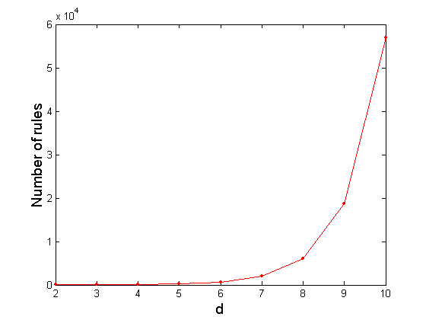
Berechnungsaufwand
Gegeben d Artikel in I:
Anzahl der Artikelmengen: 2^{d}
Anzahl der Assoziationsregeln:
Wenn d=6, R = 602 Regeln

Slide 31
Mining von Assoziationsregeln
Beispiele für Regeln:
{Milk,Diaper} → {Beer} (sup=0.4, conf=0.67) {Milk,Beer} → {Diaper} (sup=0.4, conf=1.0)‏
{Diaper,Beer} → {Milk} (sup=0.4, conf=0.67)‏
{Beer} → {Milk,Diaper} (sup=0.4, conf=0.67) {Diaper} → {Milk,Beer} (sup=0.4, conf=0.5)
{Milk} → {Diaper,Beer} (sup=0.4, conf=0.5)‏
Beobachtungen:
Regeln sind binäre Partitionen der gleichen Artikelmenge: {Milk, Diaper, Beer}
Regeln von der gleichen Artikelmenge haben gleichen Support aber verschiedene Konfidenz
Entkopplung von Support und Konfidenz
Notes:
31

Slide 32
Zweischrittiger Ansatz
Generiere häufige Artikelmengen mit support ≥ minsup
Generiere Assoziationsregeln durch binäre Partitionierung von häufigen Artikelmengen, so dass confidence ≥ minconf
Notes:
32

Slide 33
Regelgenerierung – Einfacher Ansatz
Gegeben die häufige Artikelmenge X, finde alle nichtleeren Teilmengen y⊂ X, so dass y→ X – y die Konfidenzanforderung erfüllt
Beispiel: {A,B,C,D} sei eine häufige Artikelmenge:
ABC →D, ABD →C, ACD →B, BCD →A, A →BCD, B →ACD, C →ABD, D →ABC AB →CD, AC → BD, AD → BC, BC →AD, BD →AC, CD →AB
Falls |X| = k, dann gibt es 2^{k} – 2 Kandidatenregeln (ohne L → ∅ und ∅ → L)‏
Notes:
33

Slide 34
Anwendungen der Warenkorbanalyse
"Verstehen" von Transaktionsdaten
Data Mining (offline)
Systematische Anwendung statistischer Methoden auf große Datenbestände, mit dem Ziel, ...
... neue Querverbindungen und Trends zu erkennen
Empfehlungsgenerierung (online)
Vorhersage treffen, die quantifiziert wie stark das Interesse eines Benutzers an einem Objekt ist, ...
... um dem Benutzer genau die Objekte aus der Menge aller vorhandenen Objekte zu empfehlen, für die er sich vermutlich am meisten interessiert
Wikipedia

Slide 35
Anwendung: Empfehlungsgenerierung
Beschränktheit der Ressource "Platz"
Was sind "gute" Empfehlungen
Steigerung der Kundenzufriedenheit
Steigerung des Umsatzes des Anbieters
Techniken
Verwendung von häufigen Artikelmengen
Verwendung von Assoziationsregeln
Suche
Artikel + Empfehlungen
Artikel
Produkte, Websites, Blogs, Schlagzeilen, …

Slide 36
Verwendung von häufigen Artikelmengen

Slide 37
Verwendung von Assoziationsregeln

Slide 39
Personalisierung

Slide 40
Verfeinerung der Empfehlungsgenerierung
Personalisierung: Kundenspezifische Empfehlung
Schätzung der Kundenzufriedenheit über "Nützlichkeit"
C: Menge von Kunden
S: Menge von Artikeln
Nützlichkeitsmaß: u : C × S ⟶ R
R: Menge von Bewertungen (total geordnete Menge)
Beispiele: 0-5 Sterne, reelle Zahlen aus [0,1]
Nützlichkeit = engl. Utility

Slide 41
Maximierung der Nützlichkeitsschätzung
Für jeden Nutzer c є C bestimme diejenigen Artikel s’ aus dem Sortiment S, die die Nützlichkeiten für den Nutzer c maximieren
$$∀c∈C : sc′=\arg{\max_{s∈S}{u(c, s)}}$$
Kundenspezifische Nützlichkeit u(c, s) eines Artikels s definiert Rang von s für Kunden c

Slide 42
Zentrales Problem
Nützlichkeit nur partiell definiert, also nicht für alle Elemente aus dem CxS Raum bekannt
Nützlichkeit u muss extrapoliert werden
King Kong
LOTR
Matrix
Nacho Libre
Alice
Woher kommen die Einträge?
Bob
Carol
David

Slide 43
Erfassung von Nützlichkeitsmaßen
Explizit
Nutzer bewerten Artikel
Funktioniert nicht in der Praxis, Nutzer werden gestört
Implizit
Erfasse Maße aus Nutzeraktionen
Kauf eines Artikels ergibt gute Bewertung
Was ist mit schlechten Bewertungen?

Slide 44
Übersicht
Artikelprofil
Hohe Bewertung
Konstruktion
Empfehlung
Abgleich
Blau
Kreise
Dreiecke
Benutzerprofil

Slide 45
Einführung in Web- und Data-Science
Prof. Dr. Ralf Möller
Universität zu Lübeck
Institut für Informationssysteme
Tanya Braun (Übungen)

Slide 46
Empfehlungsgenerierung
Nützlichkeitsmaß: u : C × S ⟶ R
Für jeden Nutzer c є C bestimme diejenigen Artikel s’ aus dem Sortiment S, die die Nützlichkeiten für den Nutzer c maximieren:
Was ist das Empfehlungsgenerierungsproblem?
$$∀c∈C : sc′=\arg{\max_{s∈S}{u(c, s)}}$$
King Kong
LOTR
Matrix
Nacho Libre
Alice
Bob
Carol
David

Slide 47
Extrapolierung der Nützlichkeiten
Schlüsselproblem: Matrix U ist dünn besetzt
Die meisten Leute habe die meisten Artikel nicht bewertet
Extrapolation nötig (Filterung)
Ansätze: Wie löse ich das Empfehlungsgenerierungsproblem?
Inhaltsbasierte Filterung
Empfehlung von Artikeln, die "ähnlich" zu den schon hoch bewerteten sind: Wähle u(c,s) wie u(c, s') mit sim(s, s')
Kollaborative Filterung
Empfehlung von Artikeln, die von "ähnlichen" Benutzern hoch bewertet werden: u(c,s) wie u(c', s) mit sim(c, c')

Slide 48
Inhaltsbasierte Filterung: Artikelmerkmale
Für jeden Artikel s generiere Artikelprofil content(s)
Profil ist Menge von Merkmalswerten
Text: Menge von (Wort, Gewicht)-Paaren
Kann als Vektor gedeutet werden
Auch für Filme:
Text extrahieren aus Angaben zu Titel, Schauspieler, Regisseur, usw.
Wie findet man Gewichtsangaben?
Standardansatz: TF.IDF (Term Frequency by Inverse Doc Frequency)

Slide 49
TF.IDF
f_{ij} = relative Anzahl der Terme t_{i} im Document d_{j}
n_{i} = Anzahl der Dokumente in denen Term i vorkommt
N = Gesamtanzahl der Dokumente
TF.IDF-Maß w_{ij} = TF_{ij} ⋅ IDF_{i}

Slide 50
Inhaltsbasierte Nützlichkeitsschätzung (Filterung)
Für Nutzer c nehme zugeordnete Artikel items(c)…
... und bestimme content(s) für alle s ∈ items(c)
Definiere profile(c) (z.B.) als
Mittel der content(s) für alle s ∈ items(c)
(weitere Definitionen sind möglich)
Wir erhalten: Menge von (Term, Gewicht)-Paaren
Kann als Vektor w gedeutet werden
Nützlichkeits- funktion u(c, s):
Profil auch Bewertung genannt
|| . ||₂ denotiert Euklidische Norm (Länge des Vektors)

Slide 51
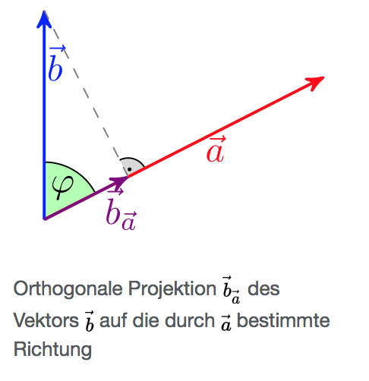
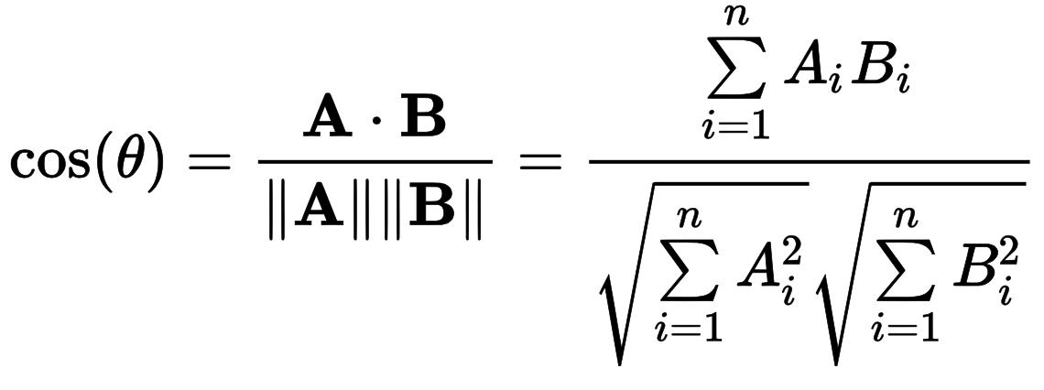
Skalarprodukt oder Punktprodukt
||b_{a}||
𝜑
(𝜑)
Wikipedia

Slide 52
Wikipedia

Slide 53
Begrenzungen der inhaltsbasierten Filterung
Wie gut ist die gewählte Problemlösung?
Merkmale nicht immer einfach zu definieren
Bilder?, Musik?
Meist umgebender oder zugeordneter Text verwendet
Überspezialisierung
Artikel außerhalb des Profils werden nicht empfohlen
Menschen haben verschiedene Interessen
Clusterbildung?
Empfehlungen für neue Benutzer
Wie ist das Profil definiert?
Rückgriff auf:
Häufige Artikelmengen (nutzerunspezifisch)
Assoziationsregeln (nutzerunspezifisch)

Slide 54
Nutzer-Nutzer kollaborative Filterung
Betrachte Nutzer c
Bestimme Menge D von Nutzern, deren Bewertungen "ähnlich" zu denen von c sind
Schätze profile(c) aus den Angaben profile(d) für d ∈ D
Was sind "ähnliche" Nutzer?

Slide 55
Ähnliche Nutzer: Distanzmaße
Sei eine Nutzerbewertung r_{c} = profile(c) gegeben, dann definiere Ähnlichkeit sim der Nutzer c₁ und c₂ als
Kosinus-Ähnlichkeit
sim(c₁,c₂) = cos(r_{c1} , r_{c2}) oder als
Funktion über Bewertungen (Profile) x=r_{c1} und y= r_{c2}, so dass
falls c₁ und c₂ gleiche Bewertungen vergeben → max
Normalisierung von x und y nötig
Allgemein bekannt als:
Pearson Korrelationskoeffizient oder
empirischer Korrelationskoeffizient

Slide 56
Korrelationskoeffizient
Normalisierte Werte (z-Transformation)
n
n = Anzahl der Artikel
x_{i} = Bewertungskomp. x
y_{i} = Bewertungskomp. y
x = Mittel von x
y = Mittel von y
s_{x}= Standardabweichung x
s_{y}= Standardabweichung y

Slide 57
Einschub
Eigentlich
Warum man das so definiert, ist nicht gleich offensichtlich, wir kommen später darauf zurück
Ahnliches gilt für die Varianz (korrigierte Varianz):

Slide 58
Korrelationskoeffizient
x₂
s_{x}
n
r
x₁
-1 ≤ r ≤ +1

Slide 59
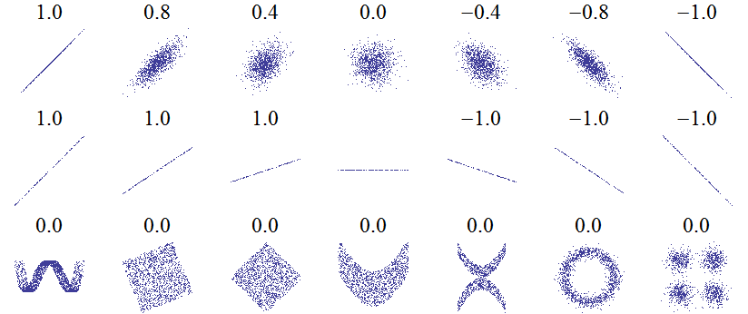
Korrelationskoeffizient: Veranschaulichung
Wikipedia

Slide 60
Bewertungsschätzungen
Sei D die Menge der k ähnlichsten Nutzer zu c, die Artikel s bewertet haben
Definiere Schätzfunktion für Bewertung von s:
r_{cs} = 1/k ∑ _{d∈D} r_{ds} oder
r_{cs} = (∑_{d∈D} sim(c,d)⋅ r_{ds})/(∑ _{d∈D} sim(c,d))
…

Slide 61
Aufwand?
Aufwendige Suche nach k ähnlichsten Nutzern
Betrachtung aller Nutzer?
Kann kaum zur "Laufzeit" erfolgen
Vorausberechnung nötig
Alternative zur Berechnung von r_{cs} ?
Suche nach ähnlichen Artikeln
Artikel-Artikel-kollaborative-Filterung
Sonst gleiches Vorgehen
Suche Assoziationsregeln mit s als Vorbedingung
Suche häufige Artikelmengen mit s als Element

Slide 62
Not much has changed
Really?
From Brick-and-Mortar Shops to Webshops

Slide 63
Online Analytical Processing (OLAP)
Hypothesengestützte Analysemethode
Daten aus den operationalen Datenbeständen eines Unternehmens oder aus Data Warehouse (Datenlager)
Ziel: Durch multidimensionale Betrachtung dieser Daten entscheidungsunterstützendes Analyseergebnis in Bezug auf Hypothese gewinnen
Zugrundeliegende Struktur: OLAP-Würfel (englisch cube), aus Datenbestand erstellt
Wikipedia

Slide 64
OLAP-Würfel
Umsatz
Wikipedia

Slide 65
OLAP Slicing (Projektion 𝛱)
Wikipedia

Slide 66
OLAP Dicing (Selektion 𝜎)
Wikipedia

Slide 67
OLAP Drill-down
Wikipedia

Slide 68
OLAP Pivoting
Wikipedia

Slide 69
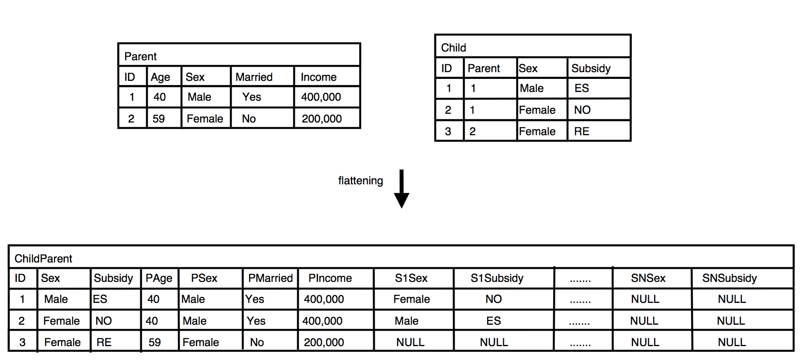
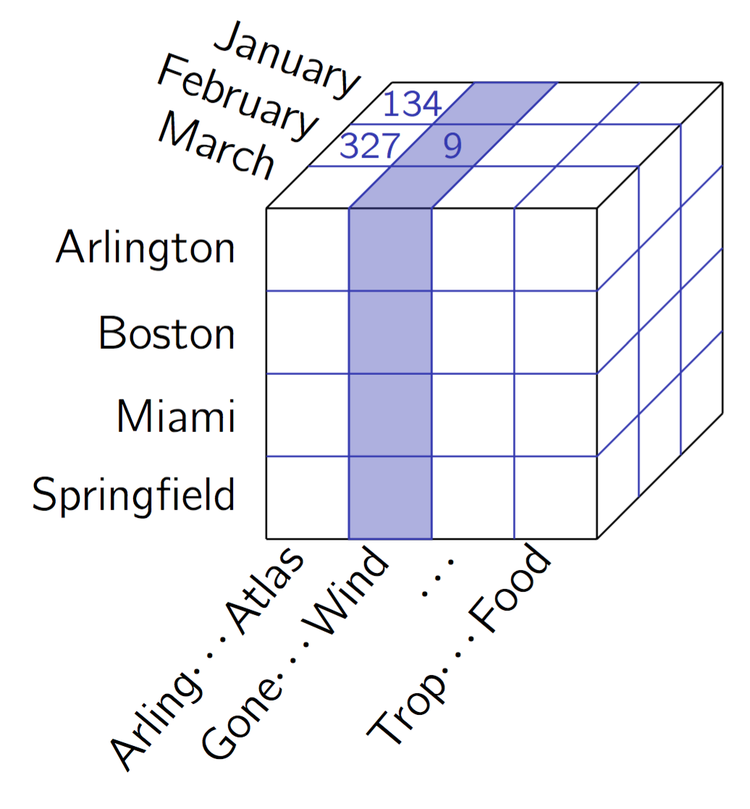
Daten und Normalisierung
Auswertung beeinflusst durch verzogene Daten
𝛱 Child.ID AS ID, Child.Sex AS Sex,
Child.Subsidy AS Subsidy, Parent.Sex AS Psex,
Parent.Married AS Pmarried, Parent.Income AS Pincome
Child ⋈_{Child.Parent = Parent.ID} Parent
Redundanzen! Bsp. Assoziationsregel {PIncome=400,000} → {PSex=male}?? Support und Konfidenz werden verzerrt!
OLAP hilft hier nicht

Slide 70
Zusammenfassung
Datenanalyse kann sehr aufwendig sein
Brute-Force-Ansätze scheitern auf großen Datenmengen
Genaue Analyse der Problemstellung und Aufteilung in Teilprobleme ermöglichen praxistaugliche Verfahren
Datenrepräsentation ist entscheidend

Slide 71
Ausblick
Müssen wir immer alle Daten betrachten um bestimmte Größen zu bestimen (wie z.B. u(c, s))?
Wenn nein, welche Daten müssen wir betrachten, um bestimmte Ausagen treffen zu können?
Welche Daten sollten wir wie erfassen?
Führt uns auf: Statistik

